Slide 1


FICHA 16: PORCENTAJE DE EJECUCIÓN PRESUPUESTAL
OFICINA GENERAL DE PLANEAMIENTO PRESUPUESTO Y MODERNIZACION
Oficina de Planeamiento y Estudios Económicos

Slide 2
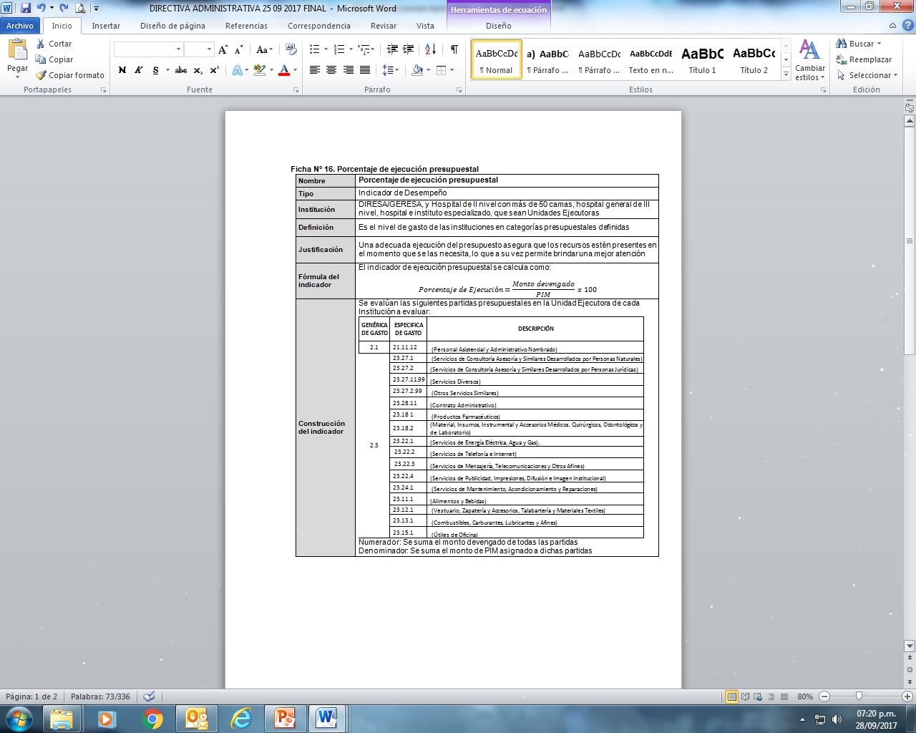

Slide 3
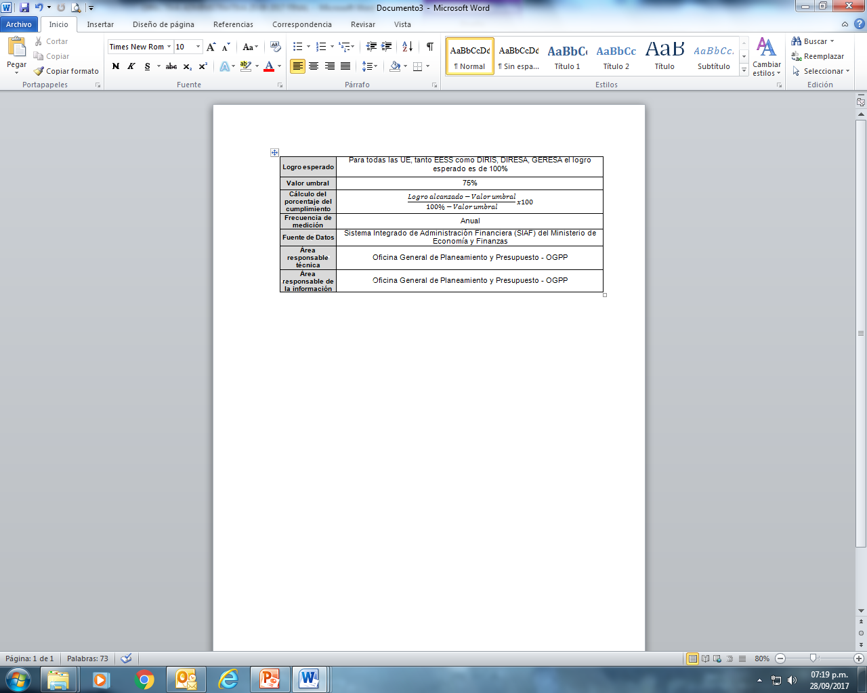

Slide 4
Gracias
Econ. Arturo Arévalo Luna
Director Ejecutivo
Oficina de Planeamiento y Estudios Económicos.

